Slide 1
PHÒNG GD & ĐT BẮC GIANG
TRƯỜNG THCS TRẦN NGUYÊN HÃN
ĐỊA LÍ 6
KẾT NỐI TRI THỨC VỚI CUỘC SỐNG
Giáo viên: Nguyễn Thị Thu Vân

Slide 2
Hoạt động khởi động
GV giới thiệu trò chơi khởi động NHÌN HÌNH ĐOÁN CHỮ

Slide 3
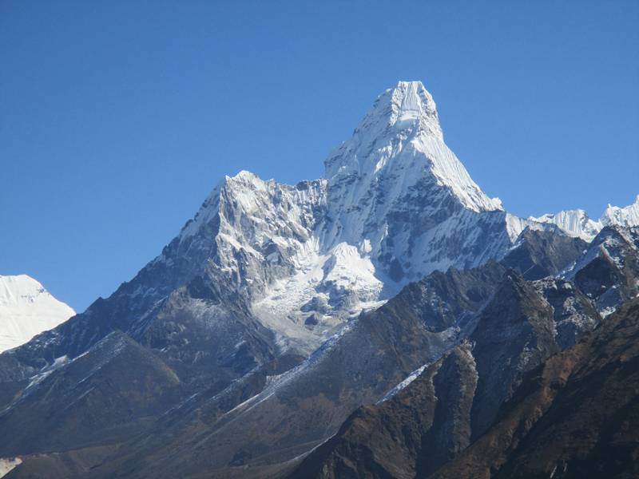
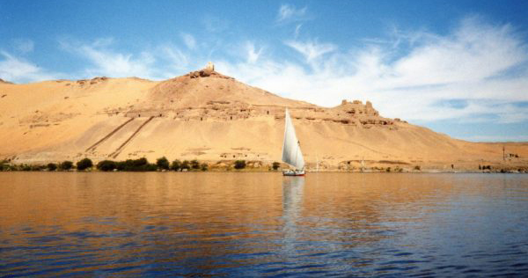
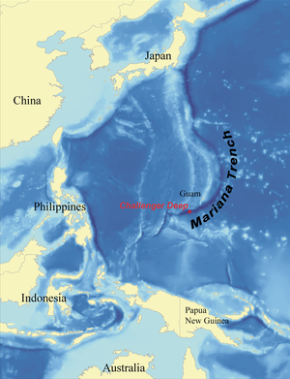
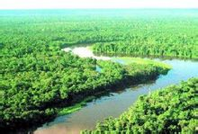
Hình 1
Hình 2
Hình 3
Hình 4

Slide 4
Hình 1: Đỉnh núi nào cao nhất thế giới?
Đỉnh Everet cao 8848m

Slide 5
Hình 2: Sông dài nhất thế giới?
Sông Nin, dài 6853 km

Slide 6
Hình 3: Nơi thấp nhất thế giới?
Vực Ma-ri-an, là rãnh đại dương sâu nhất thế giới:11.034m dưới mực nước biển.

Slide 7
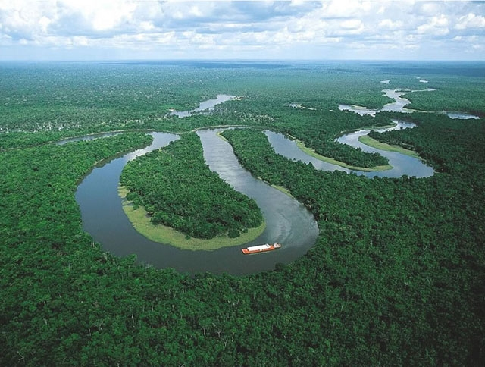
Hình 4: Đồng bằng rộng nhất thế giới?
Đồng bằng Amadôn

Slide 8
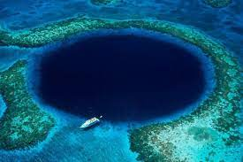
Theo các em, điều gì khiến bề mặt Trái Đất lồi lõm như vậy?
Đỉnh Everet cao 8848m
Vực Ma-ri-an sâu 11034m

Slide 9
CHƯƠNG 3: CẤU TẠO CỦA TRÁI ĐẤT. VỎ TRÁI ĐẤT
BÀI 11: QUÁ TRÌNH NỘI SINH VÀ QUÁ TRÌNH NGOẠI SINH. HIỆN TƯỢNG TẠO NÚI

Slide 10
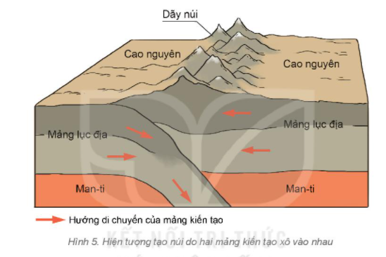
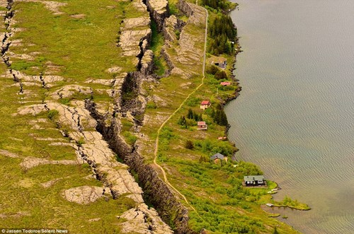
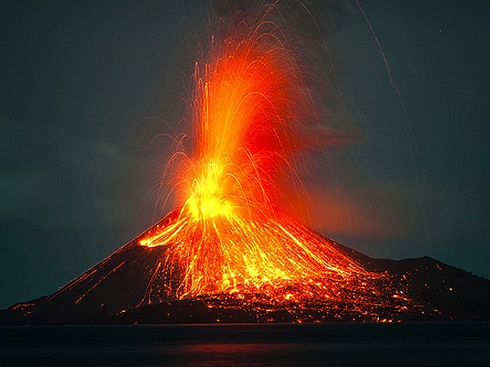
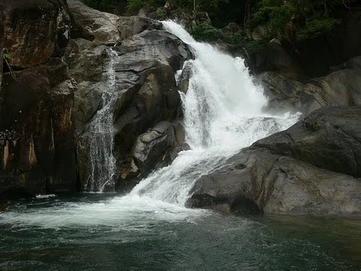
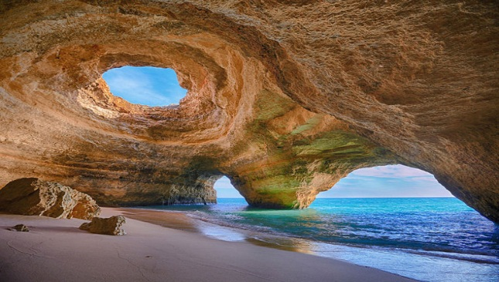
NỘI DUNG BÀI HỌC
Quá trình nội sinh và Quá trình ngoại sinh
1
Hiện tượng tạo núi

Slide 11
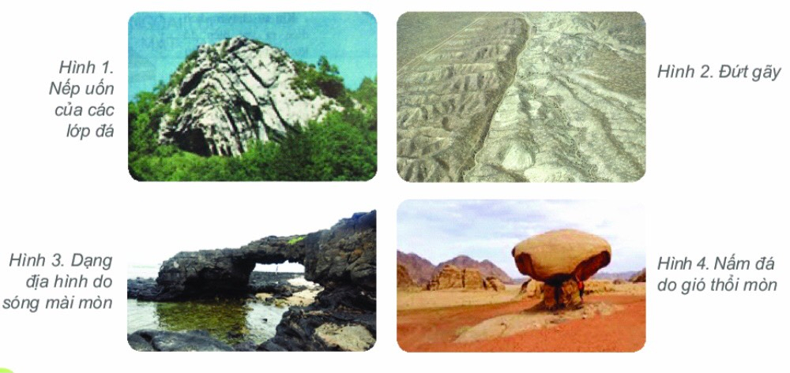
Quá trình nội sinh và quá trình ngoại sinh
THẢO LUẬN NHÓM (5 phút)
Yêu cầu: Đọc thông tin mục 1 và quan sát hình 1, 2, 3, 4 trong SGK, thảo luận theo nhóm, hoàn thành phiếu học tập sau:
Tiêu chí | Quá trình nội sinh (Nhóm 1,3,5,7) | Quá trình ngoại sinh (Nhóm 2,4,6,8)
Nguồn gốc
Tác động đến địa hình
Hiện tượng
Hình phù hợp ( T131- SGK)

Slide 12
Kết quả hoạt động nhóm
Tiêu chí | Quá trình nội sinh | Quá trình ngoại sinh
Nguồn gốc | Quá trình xảy ra trong lòng đất. | Quá trình xảy ra bên ngoài, trên bề mặt đất.
Tác động đến địa hình | Xu hướng tạo nên sự gồ ghề của bề mặt Trái Đất | Xu hướng san bằng địa hình, làm bề mặt bằng phẳng hơn.
Hiện tượng | Uốn nếp, đứt gãy, động đất, núi lửa… | Xâm thực, mài mòn, phong hóa…
Hình phù hợp ( T140- SGK) | Hình 1, 2 | Hình 3,4

Slide 13
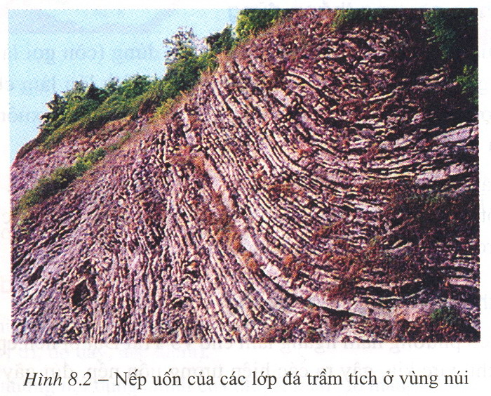
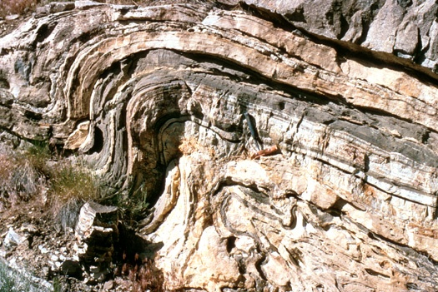
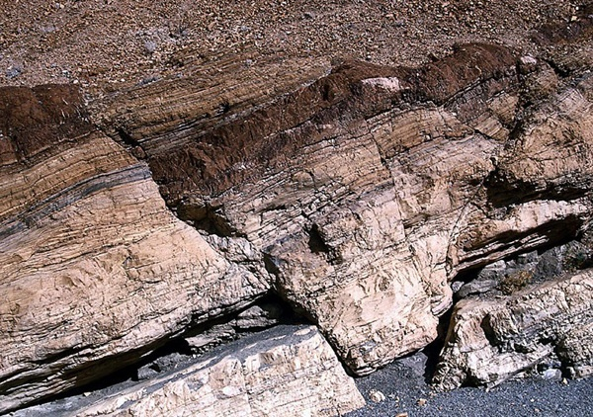
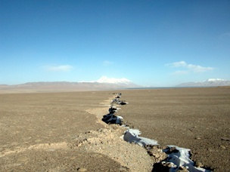
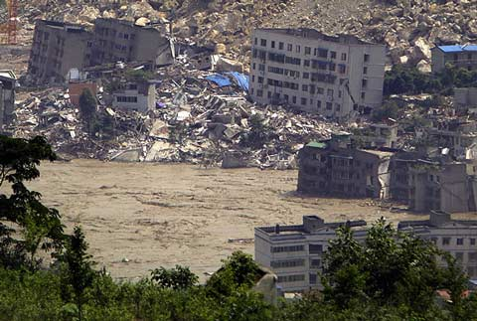
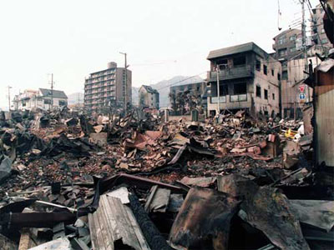
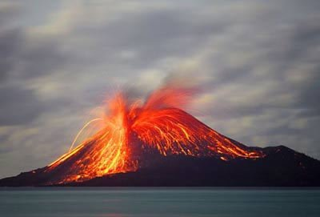
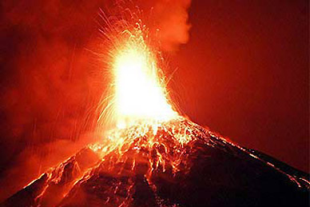
HIỆN TƯỢNG UỐN NẾP CỦA ĐỒI NÚI
HIỆN TƯỢNG ĐỨT GÃY
HIỆN TƯỢNG ĐỘNG ĐẤT
HIỆN TƯỢNG NÚI LỬA PHUN

Slide 14
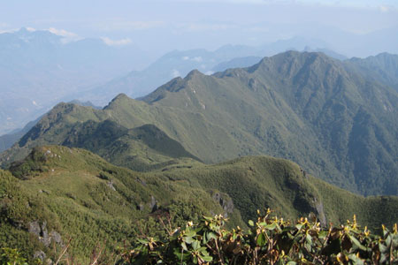
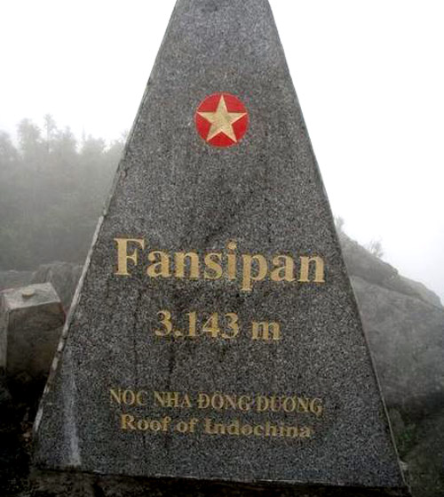
Ở Việt Nam: Do tác động của nội lực, trong vận động Tân kiến tạo dãy núi Hoàng Liên Sơn (phía Tây Bắc nước ta) được nâng lên, còn thềm lục địa phía Nam thì bị hạ xuống.

Slide 15
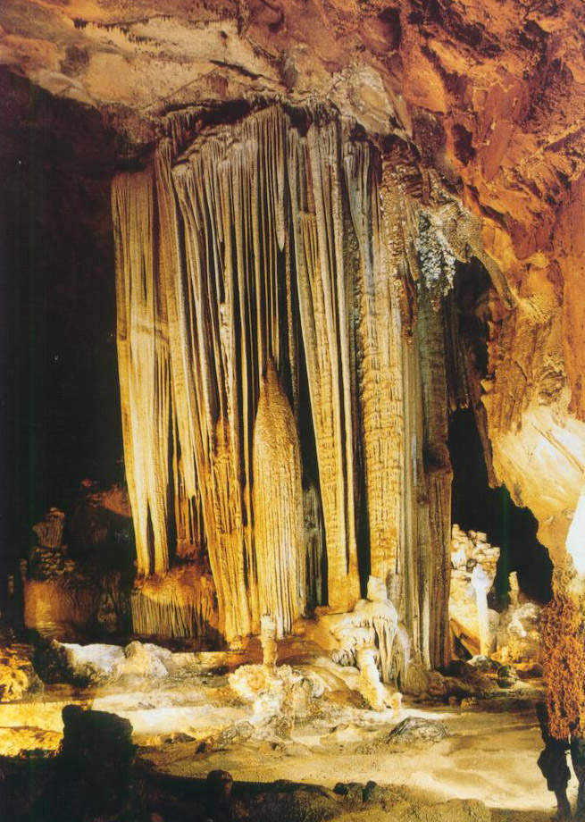
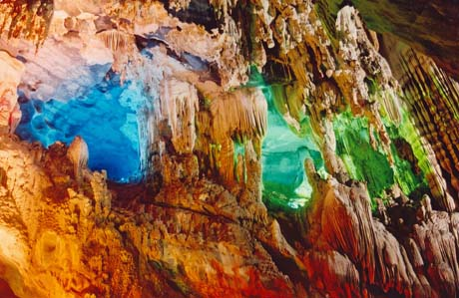
Quá trình xâm thực do nước mưa ở vùng núi đá vôi

Slide 16
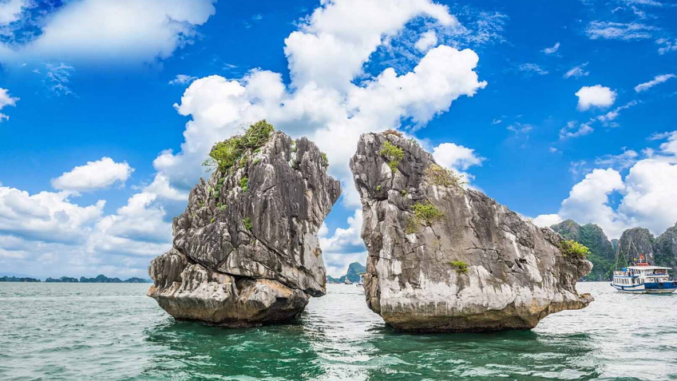
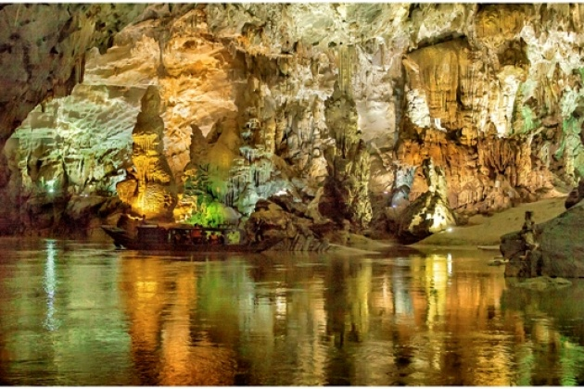
Vịnh Hạ Long – Quảng Ninh
Phong Nha Kẻ Bàng - Quảng Bình

Slide 17
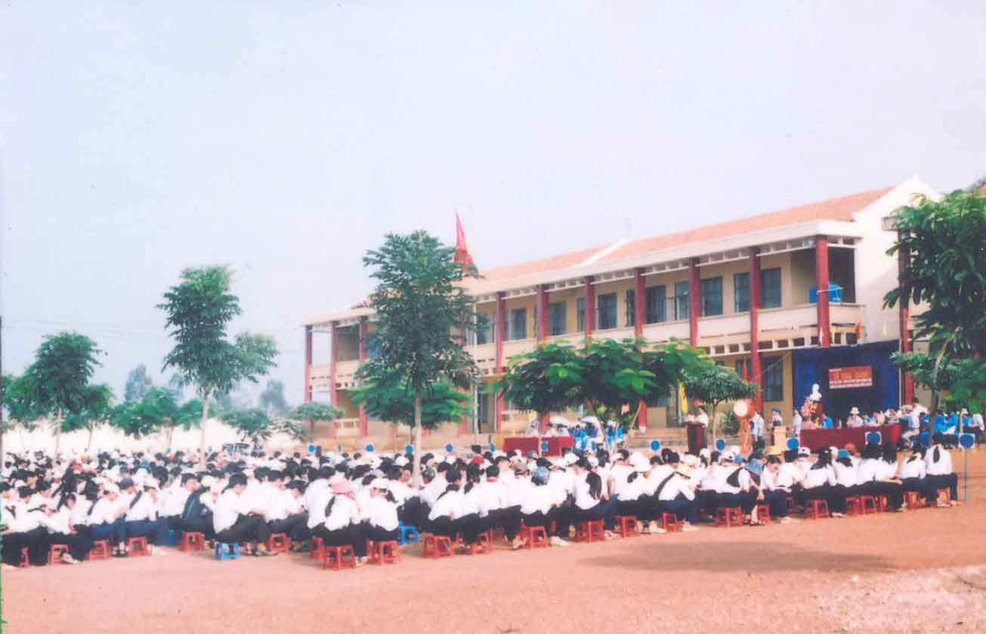
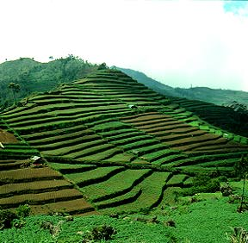
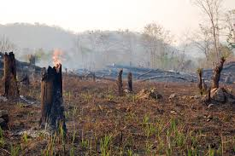
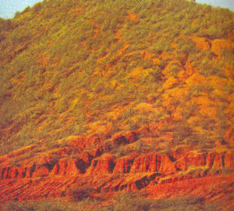
Em hãy nêu một số ví dụ về tác động của con người (tác động tích cực và tác động tiêu cực) trong việc hình thành địa hình bề mặt Trái Đất
Tác động tích cực
Sản xuất nông nghiệp, công nghiệp…
Tác động tiêu cực

Slide 18
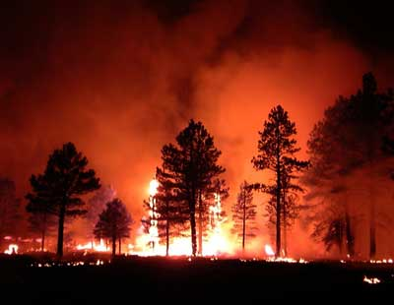
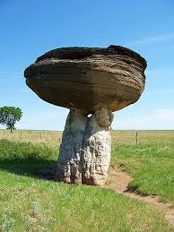
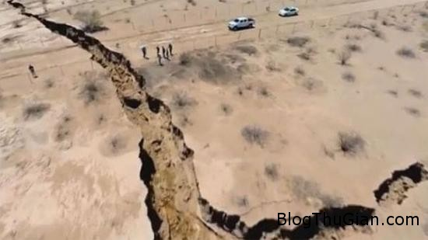
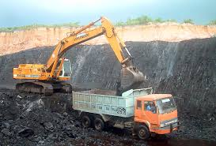
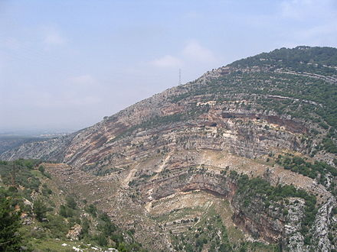
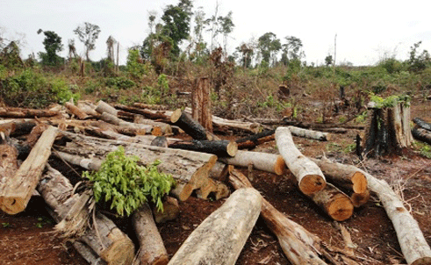
Quan sát ảnh, cho biết nội dung bức ảnh? ảnh nào là những tác động do nội lực? ảnh nào là tác động do ngoại lực?
A
B
C
Cháy rừng
Đá bị mòn
Đứt gãy
D
E
F
Khai khoáng
Uốn nếp
Chặt phá rừng

Slide 19
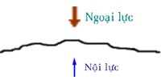
1. Nếu Nội sinh > Ngoại sinh
Địa hình gồ ghề hơn.
Nội sinh và ngoại sinh là hai lực đối nghịch nhau nhưng xảy ra đồng thời tạo nên địa hình bề mặt Trái Đất.
2. Nếu Ngoại sinh > Nội sinh
Địa hình hạ thấp, san bằng hơn.

Slide 20
2. Hiện tượng tạo núi
THẢO LUẬN CẶP BÀN (3 phút)
Yêu cầu: Đọc thông tin mục 2 và quan sát hình 5 trong SGK, thảo luận theo cặp đôi và cho biết:
1. Núi được hình thành do những nguyên nhân nào?
2. Mô tả hiện tượng tạo núi ở Hình 5. SGK.Tr132
3. Quá trình nội sinh hay ngoại sinh là nguyên nhân chính của quá trình tạo núi?

Slide 21
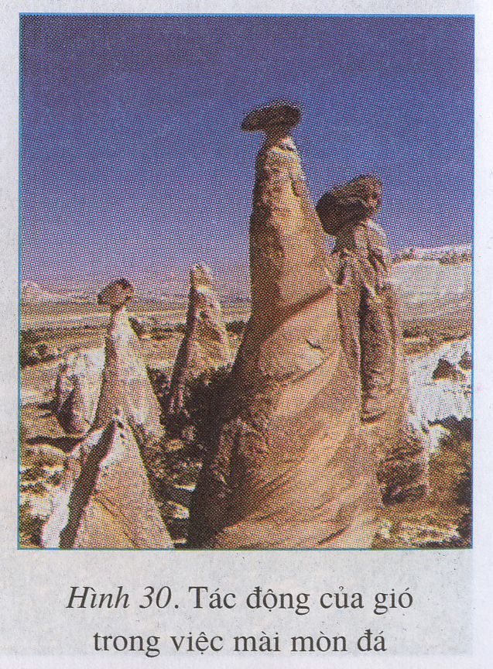
2. Hiện tượng tạo núi

Nội sinh là nguyên nhân chính tạo núi:
Trong quá trình di chuyển các địa mảng có thể xô vào nhau hoặc tách xa nhau, khiến cho các lớp đất đá ở đới tiếp giáp giữa các địa mảng bị dồn ép, uốn lên thành núi.
Ngoài ra núi cũng chịu các tác động phá hủy của quá trình ngoại sinh (dòng
chảy, gió, nhiệt độ, sinh vật…) làm thay đổi hình dạng của núi.
Núi lửa
Tác động của gió làm mài mòn đá

Slide 22
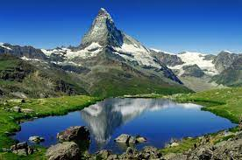
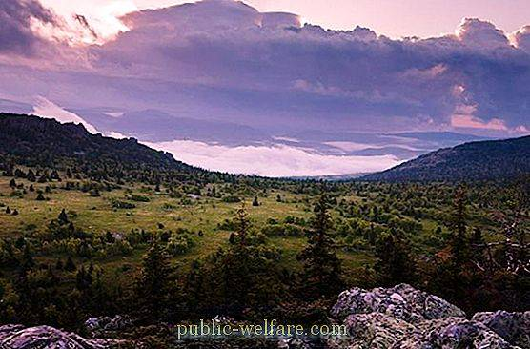
Dãy núi Anpơ
Dãy núi Uran
Quan sát hình ảnh dãy núi AnPơ và Uran, em cho biết sự khác nhau về hình dạng của 2 dãy núi :
 | Dãy núi An Pơ | Dãy núi Uran
Đỉnh núi
Sườn núi
Thung lũng

Slide 23
Bài tập1: Nối ô bên trái với các ô bên phải sao cho phù hợp:
1.Quá trình xảy ra ở bên ngoài, trên bề mặt Trái Đất.
Nội lực
2. Quá trình xảy ra ở bên trong lòng Trái Đất
3. Tạo nên sự gồ ghề của bề mặt Trái Đất
Ngoại lực
4. San bằng địa hình, làm bề mặt bằng phẳng hơn
5. Liên quan đến hoạt động núi lửa và động đất

Slide 24
Bài tập 2: Chọn đáp án đúng nhất:
1. Nội lực là nguyên nhân sinh ra hiện tượng
A. động đất, núi lửa.
B. phong hóa, xâm thực.
C. nhiệt độ trái đất tăng.
D. ô nhiễm môi trường
A

Slide 25
2. Trình tự hoạt động của quá trình ngoại lực và nội lực là:
A. Nội lực xảy ra trước ngoại lực.
B. Nội lực và ngoại lực diễn ra đồng thời.
C. Ngoại lực xảy ra trước nội lực.
D. Ngoại lực và nội lực diễn ra xen kẽ.
B

Slide 26
3. Nguyên nhân nào sau đây không dẫn đến hiện tượng tạo núi ?
A. Các địa mảng xô vào nhau.
B. Các địa mảng tách xa nhau.
C. Các địa mảng không có sự di chuyển.
D. Cả A và B đều đúng.
D

Slide 27
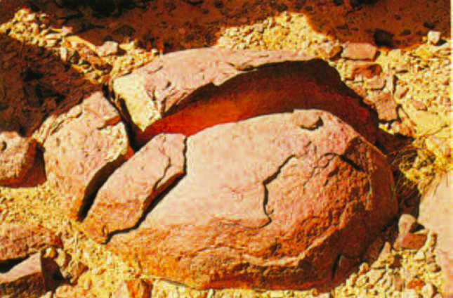
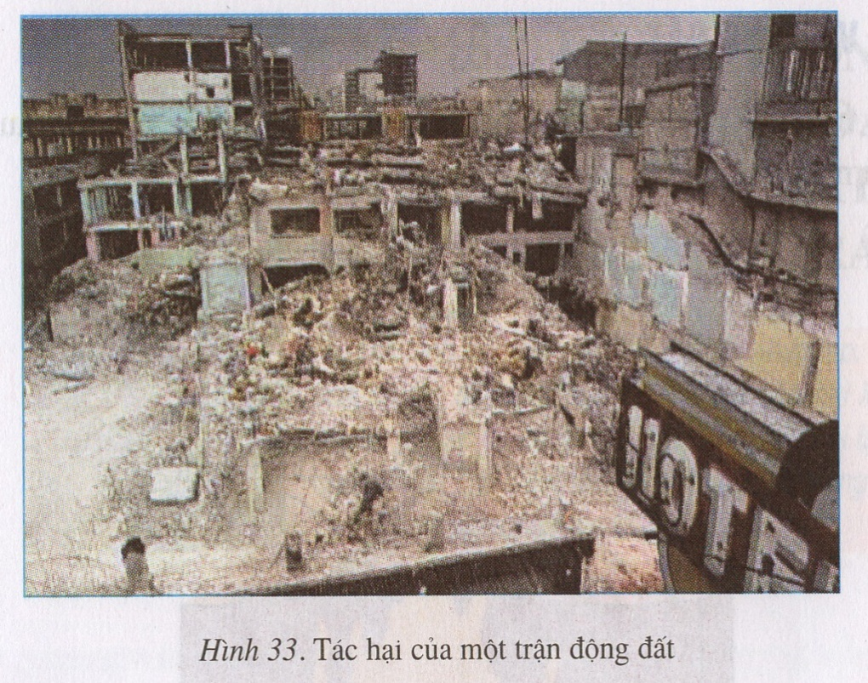
Bài tập 3:Trong các hình sau, tác động nội lực hay ngoại lực là chính?
Hình 1
Hình 2
Hình 3
Hình 4

Slide 28
Em hãy nêu vai trò của quá trình nội sinh và ngoại sinh trong việc hình thành địa hình bề mặt trái đất?
Nêu tác động đồng thời của quá trình nội sinh và ngoại sinh trong hiện tượng tạo núi?
Thu thập thông tin, hình ảnh về một dạng địa hình do gió, nước…tạo thành và chia sẻ với các bạn

